Slide 1
Презентация к вечеру развлечений в подготовительной группе. Тема: «Что за прелесть эти сказки».
Составили: воспитатели ГБДОУ № 40
Кировского района
Мовчанюк М. Л.
Епифанова Е. А.
Санкт-Петербург 2012 уч.г.

Slide 2
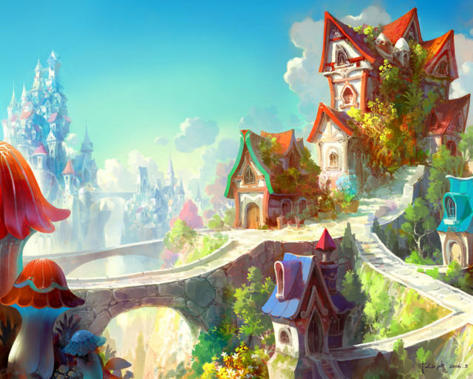
Добро пожаловать
В город Сказок

Slide 3
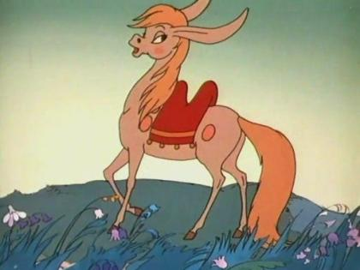
Отгадай загадку и узнаешь,
кто живет в сказочном городе
В сказке – лошадь не простая:
Чудо-грива золотая,
По горам парнишку носит,
Да никак его не сбросит.
Есть у лошади сынок –
Удивительный конек,
По прозванью …
Всех на свете он добрей,
Лечит он больных зверей.
А однажды бегемота
Вынимал он из болота.
Добротою знаменит,
Это доктор …

Slide 4
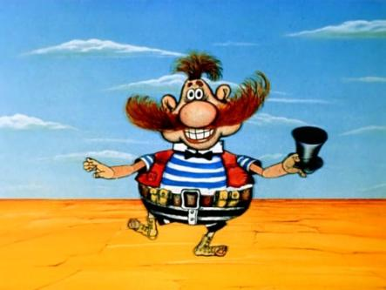
перед волком не дрожал,
От медведя убежал,
А лисице на зубок
Все ж попался …
Враг людей
И враг зверей
Злой разбойник …

Slide 5
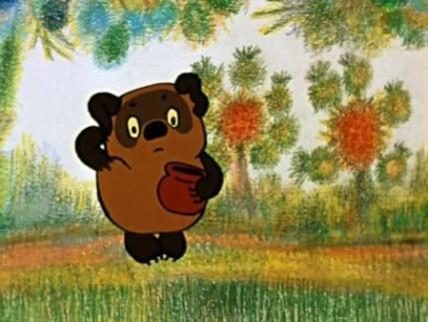
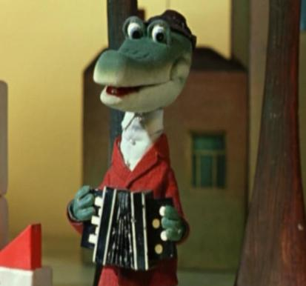
Он со всеми неизменно
Вежлив, кто б ни приходил.
Догадались? Это Гена,
Это Гена …
Его хозяин – мальчик Робин,
Его приятель – Пятачок.
Он раз был облаку подобен,
Он прост, но он не дурачок.
Для него прогулка – праздник,
И на мед особый нюх.
Это плюшевый проказник
Медвежонок …

Slide 6
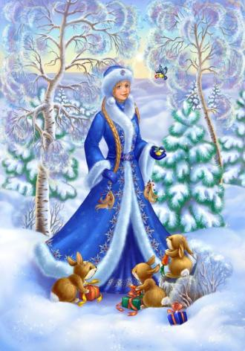
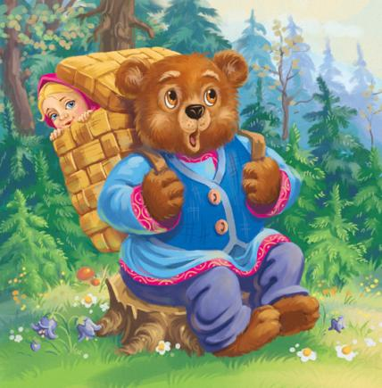
А дорога – далека,
А корзинка – нелегка.
Сесть бы Мишке на пенек,
Съесть бы вкусный пирожок.
Красна девица грустна –
Приближается весна.
Ей на солнце тяжко.
Слезы льет бедняжка.

Slide 7
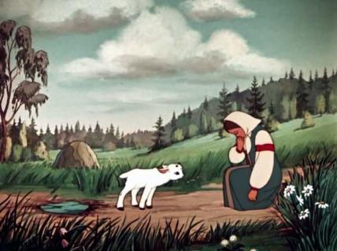
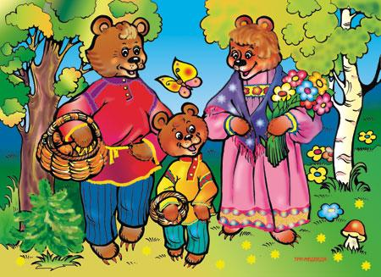
Где воды напиться?
Очень вкусная вода
В ямке от копытца.
Возле леса, на опушке
Трое их живет в избушке.
Там три стула и три кружки.
Три кроватки, три подушки.
Угадайте без подсказки,
Кто герои этой сказки?

Slide 8
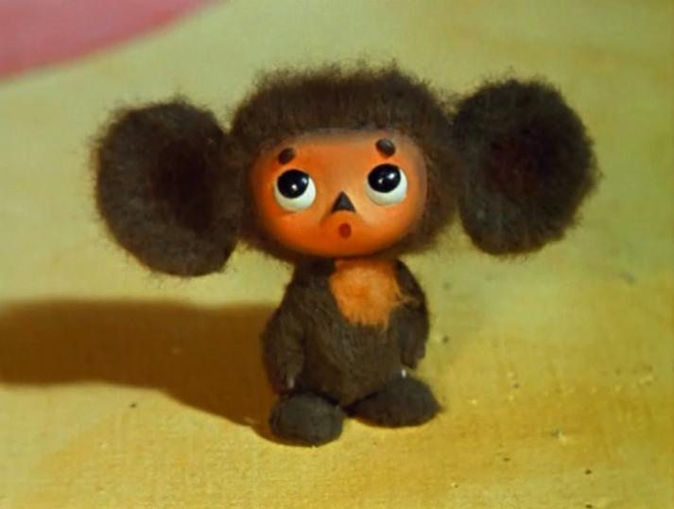
Расколдуй сказочного героя
Он знаком всем малым детям,
Обожают все его,
Но таких на целом свете
Не найдешь ни одного.
Он не лев, не слон, не птица,
Не тигренок, не синица,
Не котенок, не щенок,
Не волчонок, не сурок.
Но заснята для кино
И известна всем давно
Эта милая мордашка,
А зовется …

Slide 9
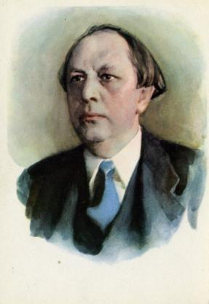
Сказочная викторина
( для детей и родителей)
Столяр Джузеппе –
Синий нос
Полено как-то в дом принес.
Он начал ножку мастерить
Для кресла или стула.
Полено стало говорить
И в нос его щипнуло.
А.Н.Толстой
«Буратино»

Slide 10
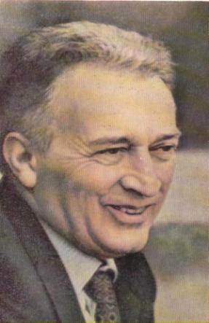
Сказочная викторина
( для детей и родителей)
«Чиполлино»
Фруктово-огородная страна, -
В одной из книжек детских есть она,
А в ней герой – мальчишка неплохой,
Он храбрый, справедливый, озорной.
Дж. Родари

Slide 11
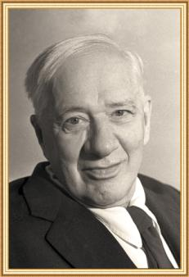
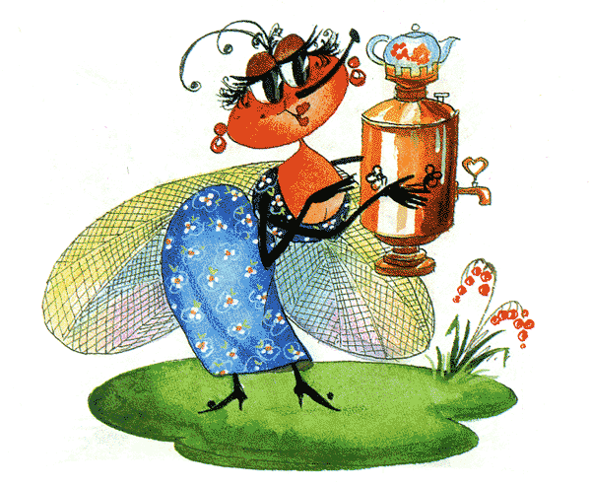
Сказочная викторина
(для детей и родителей)
Собрались на именины гости:
Много и больших и малышей.
Вдруг явился к ним, трясясь от лютой злости,
Жуткий и коварнейший злодей.
К.И.Чуковский
Да, злодей умел ужасно злиться,
Он хозяйку чуть не погубил.
Прилетел тогда бесстрашный рыцарь
И злодею голову срубил!
«Муха-Цокотуха»

Slide 12
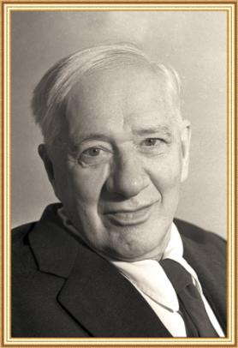
Сказочная викторина
(для детей и родителей)
К.И.Чуковский
Кто-то пасть свою открыл.
Кто-то что-то проглотил.
Потемнело все вокруг,
Ой, какой везде испуг!
«Краденое солнце»

Slide 13
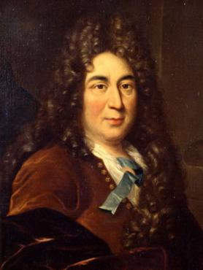
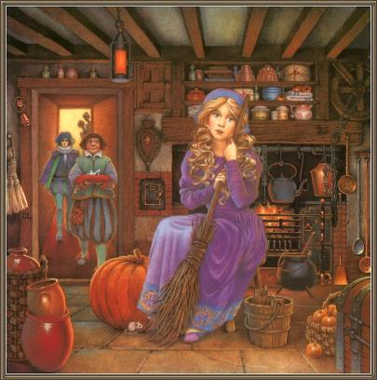
Сказочная викторина
(для детей и родителей)
Скорей бы приблизился вечер
И час долгожданный настал, чтоб мне в золоченой карете
Поехать на праздничный бал.
Ш.Перро
«Золушка»

Slide 14
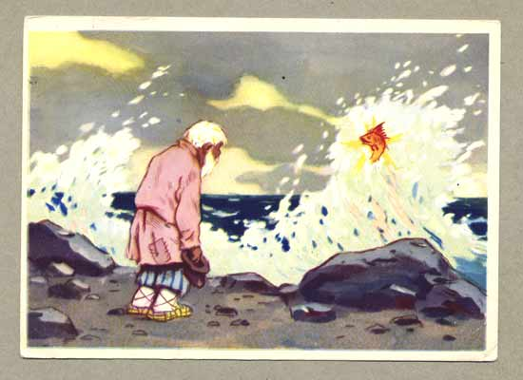
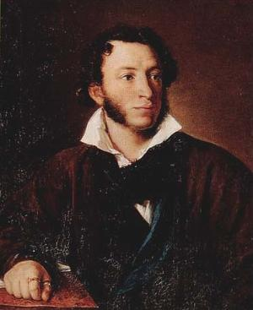
Сказочная викторина
(для родителей и детей)
«Сказка о рыбаке и рыбке»
Сейчас потолкуем о книжке другой:
Тут синее море, тут берег морской.
Старуха заставит – старик выйдет к морю,
Он невод забросит, кого-то поймает
И что-то попросит.
А.С.Пушкин

Slide 15
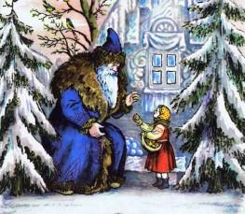
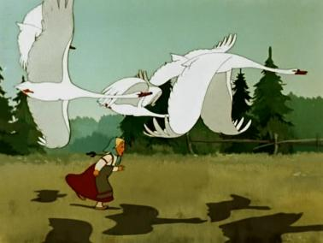
Сказочная викторина
(для детей и родителей)
Долго она бегала по полям , по лесам.
День клонится к вечеру, делать нечего –
надо идти домой. Вдруг видит: стоит избушка на курьих ножках, об одном окошке, кругом себя поворачивается. В избушке старая Баба Яга. А на лавочке сидит братец, играет серебряными яблочками.
Р.н.сказка «Мороз Иванович»
Рукодельница принялась взбивать снег,
Чтоб старику было мягче спать, а меж тем у ней, бедной, руки окостенели и пальчики побелели, как у бедных людей, что зимой в проруби белье полощут, и холодно, и ветер в лицо, а делать нечего, работают бедные люди.
«Гуси-лебеди»

Slide 16
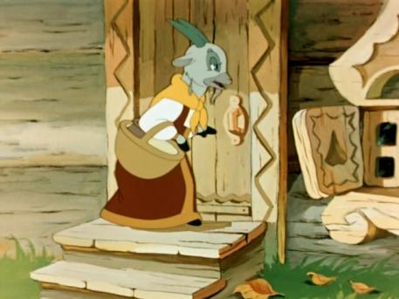
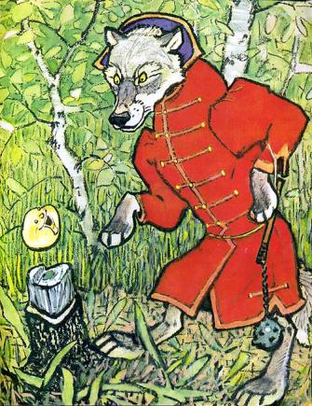
Отгадай героя сказки
Колобок и волк из сказки «Колобок»
Коза из сказки «Волк и семеро козлят»

Slide 17
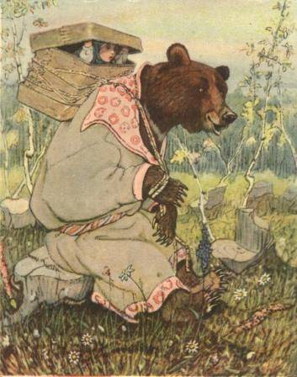
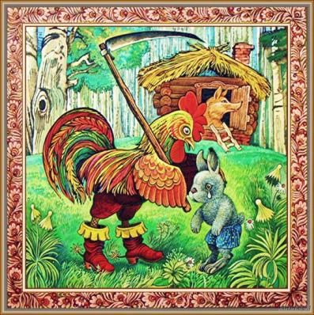
Отгадай героя сказки
Петух, заяц и лиса из сказки «Заюшкина избушка»
Машенька и медведь из сказки «Маша и медведь»

Slide 18
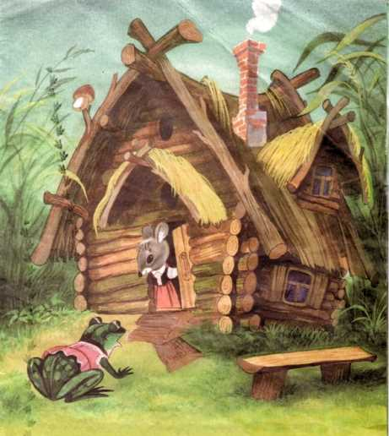
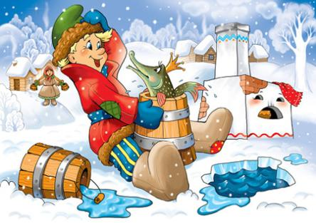
Отгадай героя сказки
Емеля и щука из сказки «По щучьему велению»
Лягушка и мышка из сказки «Теремок»

Slide 19
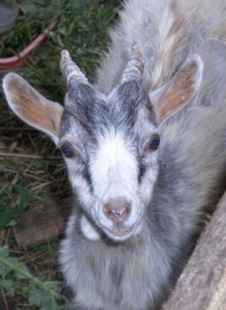
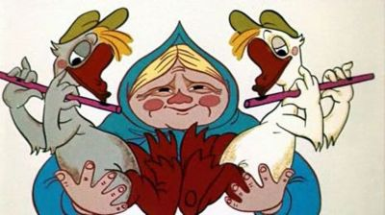
Конкурс «Переводчик»
Жил-был у бабушки
серенький козлик …
Жили у бабуси
Два веселых гуся …

Slide 20
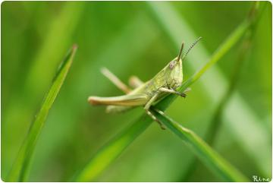
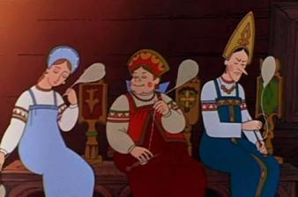
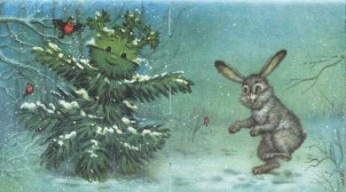
Конкурс «Переводчик»
В траве сидел кузнечик …
Три девицы под окном
Пряли поздно вечерком …
В лесу родилась елочка, в лесу она росла …

Slide 21
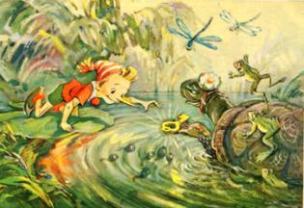
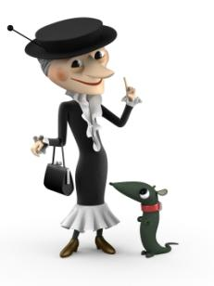
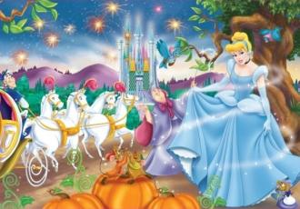
Музыкальная викторина
Крокодил Гена
Черепаха
Тортилла
Старуха Шапокляк
Золушка

Slide 22
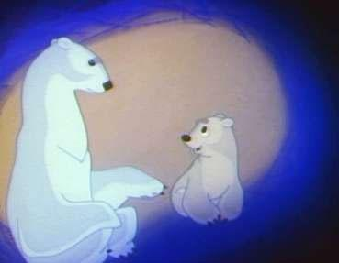
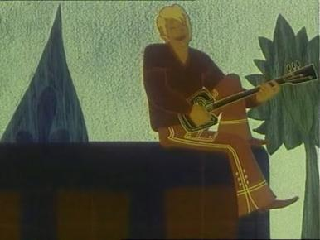
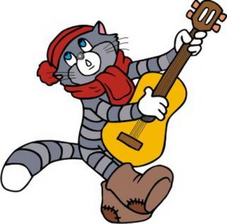
Медвежонок Умка
Трубадур
Кот Матроскин

Slide 23
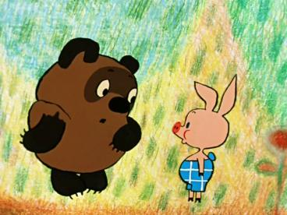
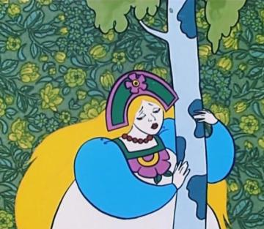
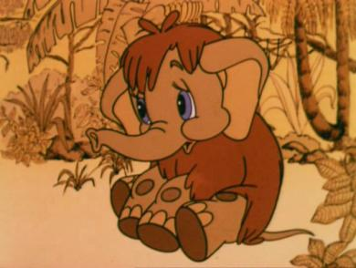
Винни-пух
Царевна Забава
Мамонтенок

